Slide 1
第六章、生产函数

Slide 2
第一节 生产
一、厂商及其目标
1. 厂商：商品与劳务的供给者或生产者被称为企业或称厂商（Firm）。指能够作出统一的生产决策的单个经济单位
Notes:
早期的产权效率理论：产权清晰，即具有唯一性与排他性的产权才是有效率的。

Slide 3
2. 厂商的目标
简单的分析中，认定其行为目标是利润最大化。
这一假定是理性人假设在生产理论中的具体化。但是现实中，厂商有时并不一定选择实现利润最大化的决策。
在信息不完全的条件下，厂商可能对成本情况不是十分了解，因此厂商可能的做法是实现销售收入最大化或市场份额最大化
所有权和经营权分离，在信息不对称的情况下，所有者并不能完全监督和控制经理的行为，经理会在一定程度上偏离利润最大化目标。（诸多原因）
不管怎样，长期，一个不以利润最大化为目标的企业终将被市场竞争所淘汰。

Slide 4
二、生产
企业的生产决策（和消费者的决策类似，回忆消费者决策的步骤）：
第一，生产技术。需要知道一种投入品如何转化成产出的方法。（可能是很多劳动、很少的资本或者高度自动化、资本密集型的工厂，使用很少的劳动来完成）。
第二，成本约束。企业必须考虑投入品的价格。
第三，投入选择。在给定生产技术和投入品价格的基础上，企业要选择生产时使用投入品的数量。
如果企业选择成本最小化的投入品组合，我们会看到企业的生产成本如何随着产量的变化而变化；以及企业如何选择是其利润最大化的产量。

Slide 5
企业进行生产首先要考虑的是技术问题。所谓的生产技术是指在生产过程中投入量与产出量之间的关系。在经济学中，对生产技术的分析是利用生产函数来进行的。
1. 生产函数
厂商进行生产的过程就是从投入生产要素到生产出产品的过程。

Slide 6
生产要素：生产中所使用的各种资源（劳动、土地、资本和企业家才能）
生产是生产要素合作的过程；产品（产出物）是生产要素共同努力的结果。
生产过程中生产要素的投入量和产品的产出量之间的关系，可以用生产函数来表示。

Slide 7
生产函数：表示在一定时期内，在技术水平不变的情况下，生产中所使用的各种生产要素的数量与所能生产的最大产量之间的关系。一旦技术水平发生变化，原有的生产函数也会发生变化，形成新的生产函数。新的生产函数可能是用相同的投入生产出更多（或更少）的产量，也可能是以变化的生产要素投入量进行生产。

Slide 8
数学表达为：Q=f（X₁,X₂,X₃…,X_{n}）
该生产函数表示在一定时期内既定的生产技术水平下的生产要素组合所能生产的最大产量。
经济学分析中，为了简化分析，通常假设在生产过程中只使用资本和劳动两种生产要素，因此，
上式可简化为：Q=f（L，K）

Slide 9

二 短期生产与长期生产
短期是指生产者不能调整全部生产要素数量，至少一种要素的数量是固定不变的时间周期；长期是指可以调整全部要素数量的时间周期。
在短期内，生产要素投入可以区分为不变投入（机器设备、厂房等）和可变投入（劳动、原材料、燃料等）；在长期内，生产者可以调整全部的 要素投入，不存在可变 和不变的区分。
Q = f ( L , K )
–
Q = f ( L , K )

Slide 10
企业在短期和长期做出的决策是截然不同的。长期和短期并没有明确的时间，要视具体行业具体情况而定。
短期，即生产过程中只有一种投入要素可变，我们假设资本要素不变，劳动投入要素可变。
微观经济学中，通常以一种可变生产要素的生产函数考察短期生产技术，通常以两种可变生产要素的生产函数考察长期生产技术

Slide 11

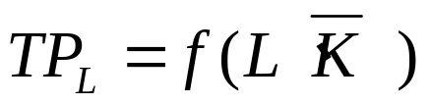
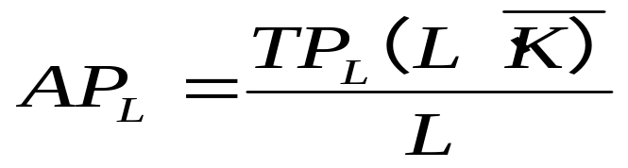
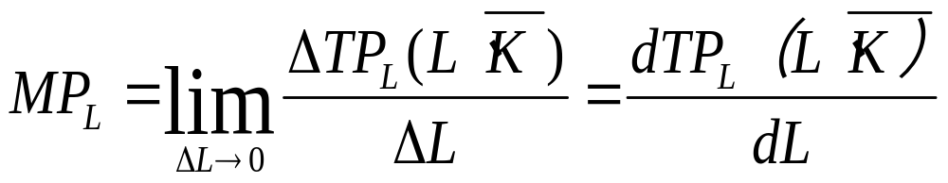
第二节短期生产函数
假设生产函数：Q=f (L、K)
那么，短期生产函数（假定L可变，K不变）：
一、总产量、平均产量和边际产量
（1）劳动的总产量：与一定的可变要素劳动的投入量相对应的最大产量。
（2）劳动的平均产量：是总产量与所使用可变要素劳动的投入量之比。
（3）劳动的边际产量：是增加一单位可变要素劳动投入量所增加的产量。

Slide 12
二 边际报酬递减规律
1.边际报酬递减规律
短期生产中普遍存在这样一种现象：在技术水平和其他因素不变的条件下，在连续等量地把某一种可变生产要素投入增加到其他一种或几种数量不变的生产要素上去的过程中，该可变生产要素的边际产量先是递增的，当这种可变要素的投入量增加到一定数量之后，增加该要素投入所带来的边际产量是递减的，这就是边际报酬递减规律。

Slide 13
从理论上讲，边际报酬递减规律成立的原因在于：对于任何产品的短期生产来说，可变要素投入和固定要素投入之间都存在一个最佳的数量组合。
边际报酬递减规律强调的是，在任何一种产品的短期生产中，随着一种可变要素投入的增加，边际产量最终必然会出现递减的特征（边际产量的下降）。
该规律成立的两个基本前提：
生产技术是给定的；其他要素投入量是固定不变的。

Slide 14
2.技术进步和边际产量曲线
边际报酬递减规律发生作用的前提：一是生产技术不变，二是其他因素保持不变，当前提条件发生变化时，边际产量曲线会发生变化。
技术进步会使边际产量曲线向上移动，边际产量的变化也会带来总产量的变化，总产量曲线通常也会上移，长期的技术进步会带来总产量的大幅度增长。
其他因素发生变化时，同样会影响边际产量曲线的位置，例如，工人经过培训之后操作技能大幅提高，可以使边际产量曲线上移；农作物遭受严重的自然灾害，可以使边际产量曲线下移。
只要技术水平给定以及其他因素保持不变，边际产量递减规律总是会发生作用。

Slide 15

三 TP、AP和MP之间的关系
D
·
Q
C
·
只要边际产量是正的，总产量增加；只要边际产量是负的，总产量减少； 当MP为零时，那么总产量最大。
TP_{L}
B
·
·
A
·
o
·
·
AP_{L}
L₁
L
L₂
L₃
L₄
MP_{L}
MP_{L}>AP_{L}，AP_{L}上升；MP_{L}<AP_{L}，AP_{L}下降；
MP_{L}=AP_{L}，AP_{L}曲线达到极大值。

Slide 16
TP，AP，MP都是倒U型曲线，先增加后减少
MP与TP关系：MP曲线是TP曲线的导数，TP曲线的斜率=MP，且当MP>0时，TP递增；当MP=0时，TP最大；当MP<0时，TP递减。
AP与TP关系： AP曲线是TP曲线上点与原点连线斜率的值的轨迹。因此，在过原点作TP曲线的切线，在该切点处AP达到最大，而后下降。
MP与AP关系：当MP>AP时，AP递增；当AP=MP， AP达到最大；当MP<AP时，AP递减
除原点外AP和TP曲线，不会与横轴相交
Notes:
即，都开始是上升的，分别达到一定点后先后转为下降。
首先是TP曲线（以化肥的使用为例）。

Slide 17
Q
TP
AP
L
MP

Slide 18
习题1 已知生产函数Q=f(L, K) =2KL -0.5L² -0.5K²，假定厂商目前处于短期生产阶段，且K=10，
（1）.写出短期生产中厂商关于劳动的总产量函数、劳动的边际产量和平均产量函数（即TP_{L}, MP_{L}及AP_{L}）.
（2）.分别计算劳动的总产量TP_{L}, 、劳动的边际产量MP_{L}和平均产量函数AP_{L} （即及）达到最大值时厂商劳动的投入量。

Slide 19
四、短期生产的三个阶段

Slide 20
Ⅰ
TP
在第一阶段，
劳动的平均产量是上升的
且达到最大值，劳动的边际
产量上升并达到最大值，
然后开始下降，即 MP＞AP
劳动的总产量始终是增加的，
增加投入，可以提高AP，说明：在
该阶段增加劳动的投入量是有利的，
可以带来总产量的大幅度增加。
所以，理性的生产者都不会在该阶段
停止生产，而是连续增加可变要素
劳动的投入量，并将生产扩大到第
二阶段。
Ⅰ
Ⅱ
Ⅲ
AP
MP

Slide 21
Ⅲ
Q
在这一阶段，劳动的平均产量继续下降，劳动的边际产量为负值，劳动的总产量也呈现下降的趋势说明劳动的投入量相对过多，生产者减少劳动投入是有利的。
图中看到：AP＞MP， MP＜0
如果减少劳动投入， MP可以上升，
从而TP增加；所以这一阶段也是
生产缺乏效率的。理性的生产者会减少劳动投入量来增加总产量，即退回到第二阶段。
TP
Ⅰ
Ⅱ
Ⅲ
AP
X
MP

Slide 22
Ⅱ
AP＞MP≥0阶段。
效率应当也必然是在这一阶段中出现；
第二阶段的起点是AP和MP相交，即劳动的平均产量达到最大，其终点是MP与水平轴相交即劳动的边际产量为零，至于在生产的第二阶段，生产者选择的最佳投入量究竟在哪一点，这需要结合以后的成本、收益和利润进行分析。

Slide 23
习题2.
假设某厂商的短期生产函数为
Q=35L + 8L² –L³，求：
（1）该企业的边际产量和平均产量函数
（2）如果企业使用的生产要素数量L=6，是否处于短期生产的合理区间？为什么？

Slide 24
第三节 长期生产函数
长期生产函数
长期内，所有的生产函数的投入量都是可变的，多种可变生产要素的长期生产函数可以写为：
Q=ƒ（X₁，X₂，…X_{n）}
通常以两种生产要素的生产函数模型来考察长期生产问题。
Q=ƒ(L，K）

Slide 25
一、 等产量曲线
1 等产量线 isoquant
定义：在技术水平不变的条件下，生产同一产量的两种生产要素投入量的所有不同组合的轨迹。由于其图形像无差异曲线，所以还被称为生产无差异曲线（Production Indifference curve）。
与等产量线相对应的生产函数：
Q=f（L、K）=Q⁰

Slide 26
K
Q₃
Q₂
Q₁
L

Slide 27
等产量线的特点：
（1）同一平面图上可以有无数条等产量线，距离原点越远的代表的产量水平越高。
（2）同一平面坐标上的任意两条等产量曲线不会相交。
（3）等产量线上切点的斜率为负值。
（4）等产量线是凸向原点的。

Slide 28
2、边际技术替代率（MRTS）
在维持产量水平不变的条件下，增加一单位某种生产要素投入量时所减少的另一种要素的投入量。
表达式：MRTS_{LK}= -ΔK/ΔL
当 ΔL趋于0时， MRTS_{LK}= -ΔK/ΔL＝-dK/dL
等产量线上某一点的边际技术替代率就是等产量线在该点斜率的绝对值

Slide 29
边际技术替代率还可以表示成两要素的边际产量之比。因为边际技术替代率的概念是建立在等产量线的基础上的，所以，对于任意一条给定的等产量线来说，当用劳动投入去替代资本投入时，在维持产量水平不变的前提下，由增加劳动投入量所带来的总产量的增加量和由减少资本量所带来的总产量的减少量必定是相等的，
即必有：|ΔK·MP_{K}|＝|ΔL·MP_{L}|
所以：MRTS_{LK}= -ΔK/ΔL =MP_{L}/MP_{K}

Slide 30
3. 边际技术替代率递减规律：在维持产量不变的前提下，当一种可变要素投入量不断增加的过程中，每一单位这种可变要素所能替代的另一种可变要素的数量是递减的。
K
·
a
·
b
·
c
·
d
·
e
o
L

Slide 31
边际技术替代率递减的主要原因在于：任何一种产品的生产技术都要求各要素投入之间有适当的比例。在劳动量很少和资本量很多的情况下，减少一些资本投入量可以很容易地通过增加劳动投入量来弥补，以维持原来的水平，即劳动对资本的替代是很容易的，但是，在劳动投入增加到相当多的数量和资本投入量减少到相当少的数量时，再用劳动替代资本就将是很困难的了。
等产量线是凸向原点的特征，是由边际技术替代率递减规律所决定的，由定义我们知道，等产量线上某一点的边际技术替代率就是等产量线在该点斜率的绝对值，又由于边际技术替代率是递减的，所以等产量线的斜率的绝对值是递减的，即等产量线一般是凸向原点的。

Slide 32
三、等产量线的具体形式
首先介绍生产函数的一些具体形式，然后考察与其对应的等产量线形状
1、固定替代比例的生产函数（也被称为线性生产函数）
固定替代比例的生产函数表示在每一产量水平上任何两种生产要素之间的替代比例都是固定的。假设生产过程中只使用劳动和资本两种要素，则该种生产函数的形式为：
LKQ=aL +bK ，MRTS_{LK}=a/b
K

Slide 33
2、固定投入比例生产函数（里昂惕夫生产函数）
Q=Minimum（L/u ，K/v）
即产量取决于上述比值中较小的那一个。通常又假定生产要素投入量L、K都满足最小的要素投入组合的要求，所以有：
Q＝ L/u =K/v
进一步地，K/L= v /u

Slide 34
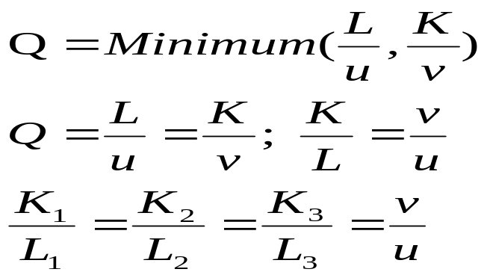
固定投入比例生产函数(又被称为里昂惕夫生产函数) 表明在每一个产量上要素投入量比例是固定的。
K
R
·
c
Q₃
·
b
Q₂
·
o
a
Q₁
L

Slide 35
3.柯布–道格拉斯生产函数
是由美国数学家柯布和经济学家道格拉斯于20世纪30年代初联合提出的，在经济理论分析和实证研究中具有一定的意义。
Q = A L^{α} K^{β}
α、β分别表示劳动和资本在生产中相对重要性。当α+β= 1时， α+β>1：规模报酬递增；α+β=1：报酬不变；α+β<1：报酬递减。

Slide 36
K
R
·
C
三、规模报酬
规模报酬分析的是企业内部各种生产要素投入量按相同比例变化时所带来的产量变化，这种变化可以分为：规模报酬不变、递增和递减三种情况。
产量增加的比例大于各种生产要素增加的比例，称之为规模报酬递增。
产量增加的比例等于各种生产要素增加的比例，称之为规模报酬不变。
K₃
·
B
K₂
Q₃=300
·
A
K₁
Q₂=200
o
Q₁=100
L₁
L
L₂
L₃
K
R
Q₃=300
Q₂=200
o
Q₁=100
L

Slide 37
K
R
产量增加比例小于 要素增加比例，称 之为规模报酬递减。
可以用数学公式来 定义三种情况：
令Q=f(L,K)，且λ>1,
Q₃=300
Q₂=200
o
Q₁=100
L
f(λL, λK)>λf(L,K)，则Q=f(L,K)规模报酬递增；
f(λL,λK) =λf(L,K)，则Q=f(L,K)规模报酬不变；
f(λL,λK) <λf(L,K)，则Q=f(L,K)规模报酬递减。

Slide 38
例如柯布道格拉斯
Q= F(K,L)=AK^{α}L ^{β}，
F(λK, λ L)=A （ λ K ） ^{α} （ λ L ）^{β}，
=A λ ^{α+ β} K ^{α} L ^{β}
如果α+ β =1， F(λK, λ L)= λ F(K,L)，规模收益是不变的。
α+ β >1, ， F(λK, λ L)> λ F(K,L)，规模收益是递增的。
α+ β <1, ， F(λK, λ L)< λ F(K,L)，规模收益是递减的。

Slide 39
一般来讲，在长期生产过程中，企业的规模报酬的变化呈现出如下规律：当企业从最初的很小的生产规模开始逐步扩大生产的时候，企业面临的是规模报酬递增的阶段。在企业得到了由生产规模扩大所带来的产量递增的全部好处后，一般会继续扩大生产，将生产保持在规模报酬不变的阶段，这个阶段可能比较长，在这以后，企业若继续扩大生产规模，就会进入一个规模报酬递减的阶段。

